Slide 1
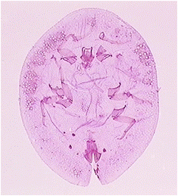
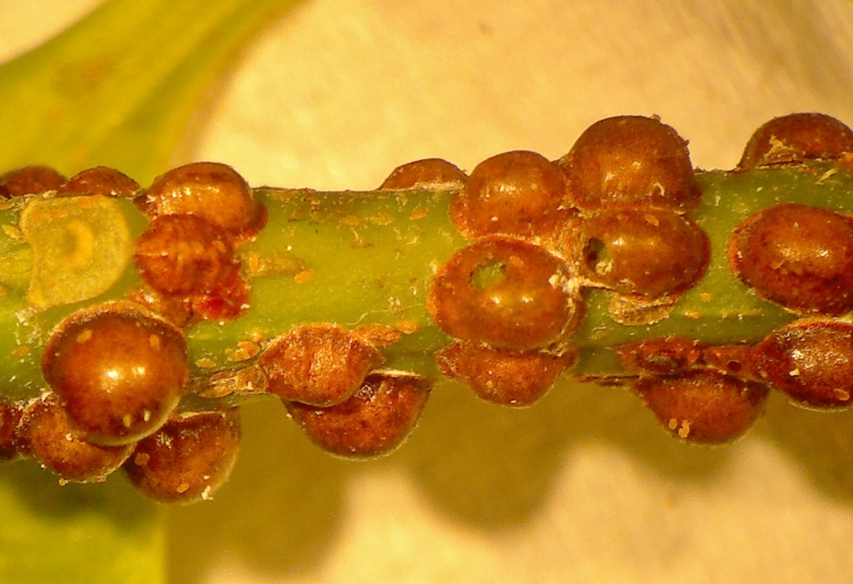
1
2
Figuras 1-2. 1) Montaje en lámina microscópica de adulto de Saissetia coffeae.
2) adultos de Saissetia coffeae sobre tallo de Eranthemun sp.

Slide 2
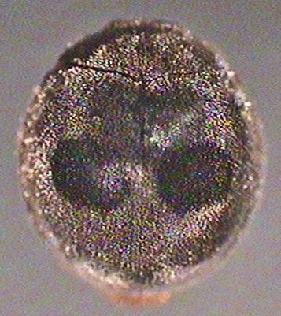
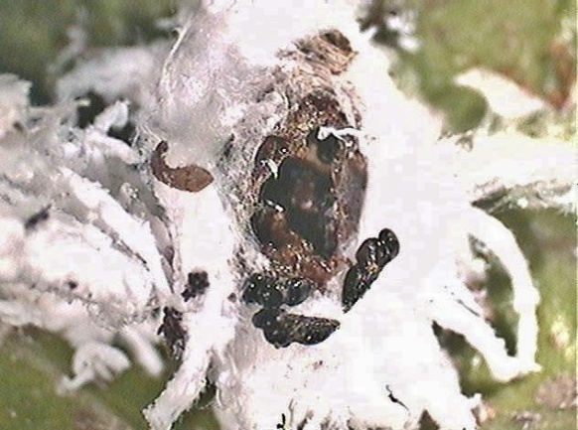
3
4
Figuras 3-4. 3) Adulto de Azya orbigera orbigera. 4) Aprostocetus sp. emergiendo de expupa de Azya orbigera orbigera.

Slide 3
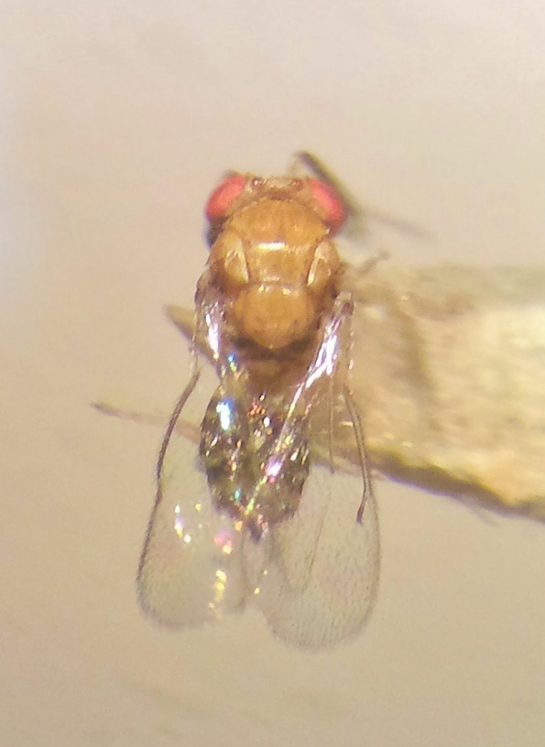
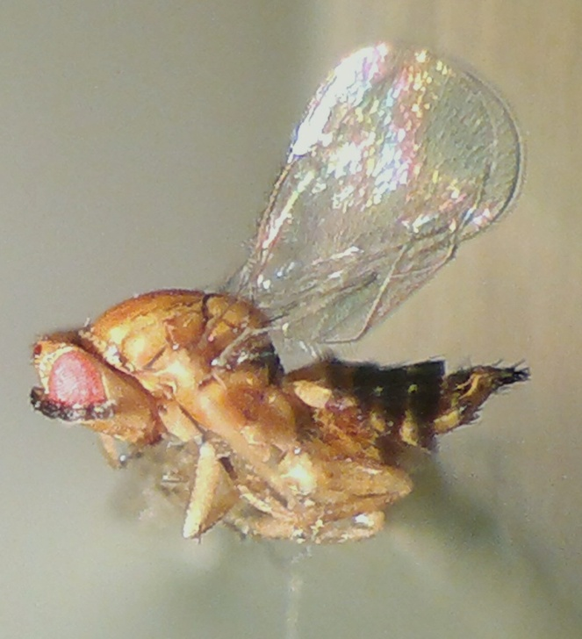
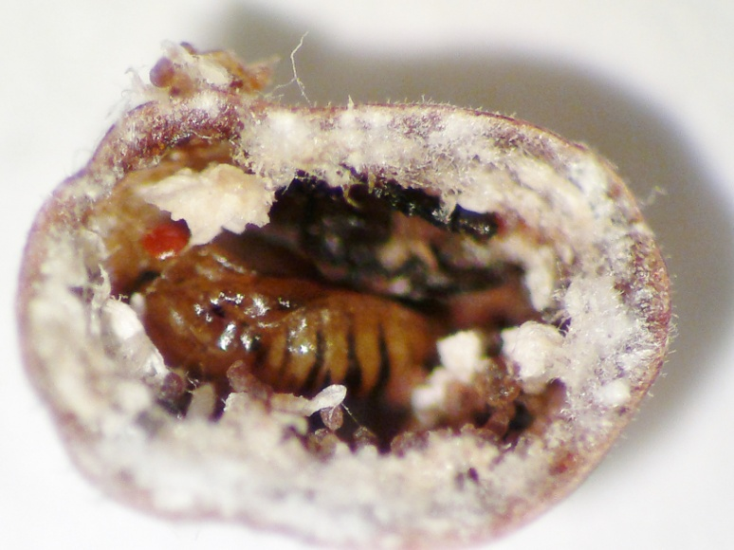
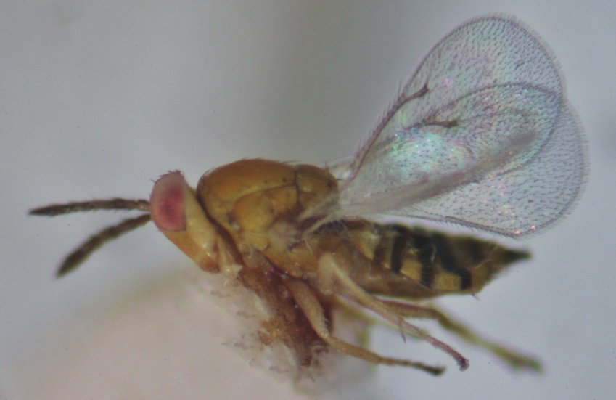
6.a
5
7
6.b
Figuras 5-7. 5) Vista dorsal Aprostocetus sp. 6 a y b) Vista lateral Aprostocetus sp. 7) Exadulto de S. coffeae con expupa de Aprostocetus sp.

Slide 4
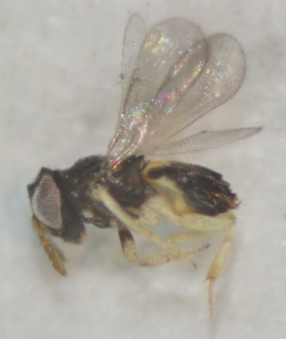
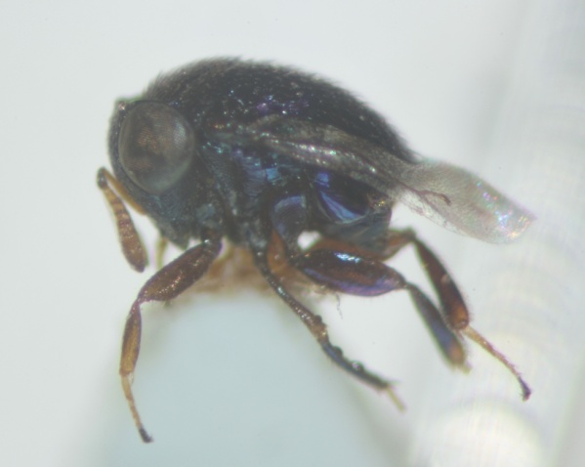
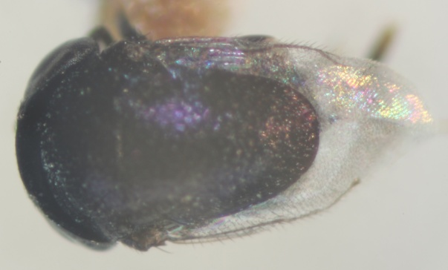
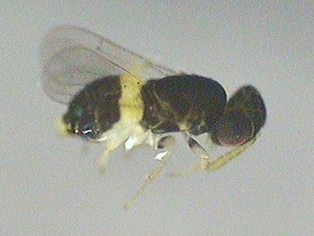
8.a
9
10
8.b
Figuras 8-10. 8.a y b) Vista lateral de Coccobius sp. 9) Vista lateral de Scutellista sp.
10) Vista dorsal de Scutellista sp.

Slide 5
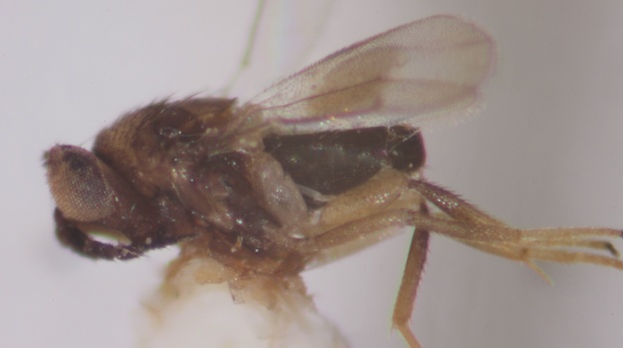
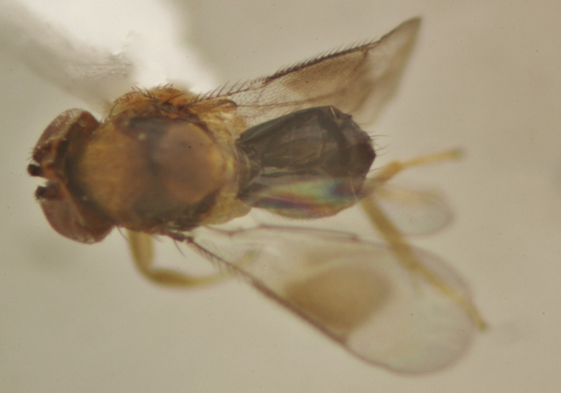
Figuras 11-12. 11) Vista lateral de Coccophagus ceroplastae . 12) Vista dorsal de Coccophagus ceroplastae .

Slide 6
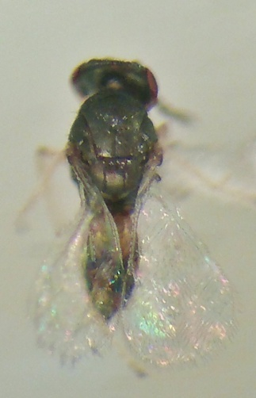
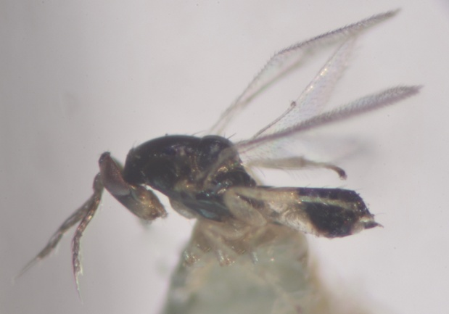
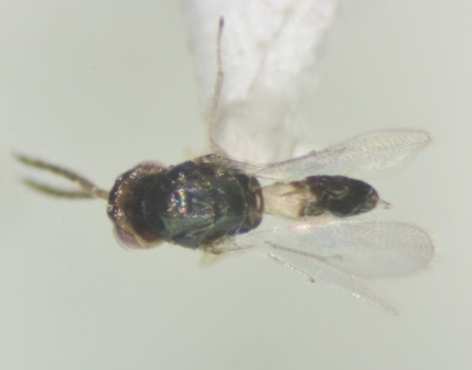
13.a
14
13.b
Figuras 13-14. 13.a y b) Vista dorsal Aprostocetus (Ootetrastichus) sp. 14) Vista lateral
Aprostocetus (Ootetrastichus) sp.

Slide 7
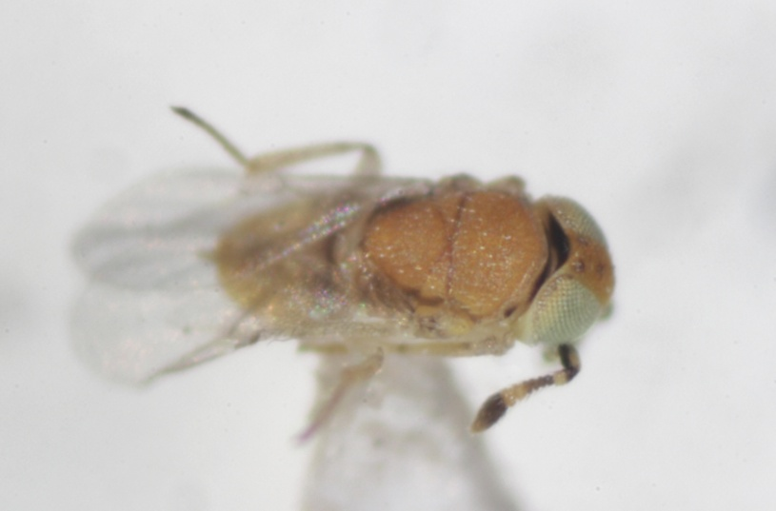
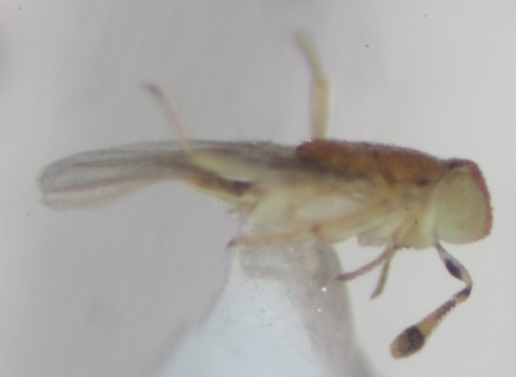
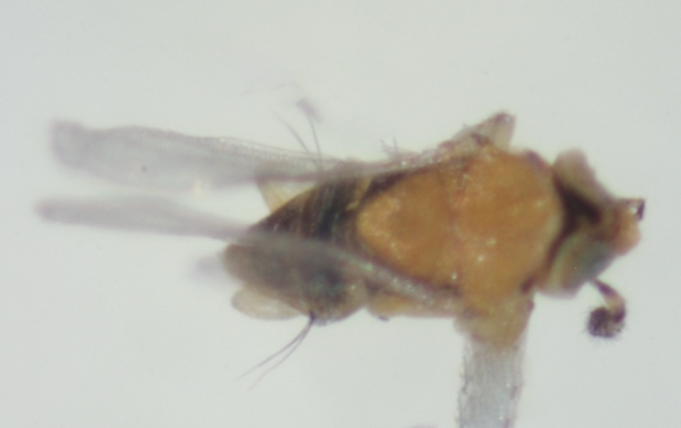
15.a
16
15.b
Figuras 15-16. 15.a y b) Vista dorsal de Metaphycus sp. 16) Vista lateral de Metaphycus sp.

Slide 8
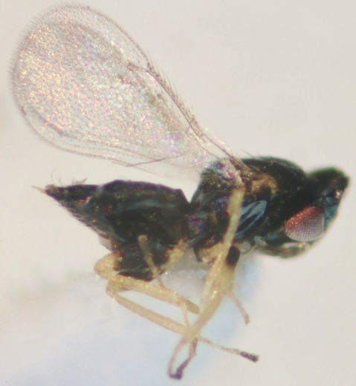
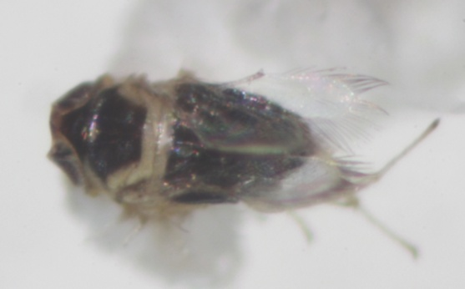
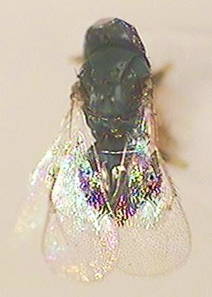
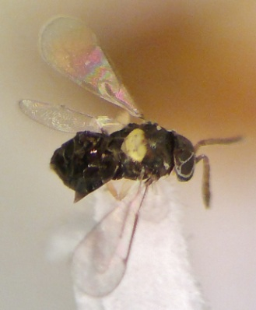
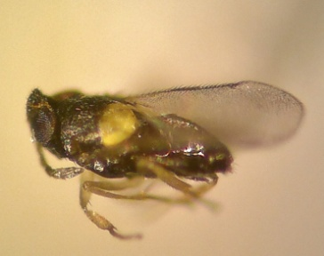
17
18
20.b
20.a
19
Figuras 17-20. 17) Vista dorsal de Signiphora sp. 18) Vista lateral de Aprostocetus sp. 19) Vista dorsal de Aprostocetus sp. 20 a y b) Vista dorsal de Coccophagus scutellaris.

